Slide 1
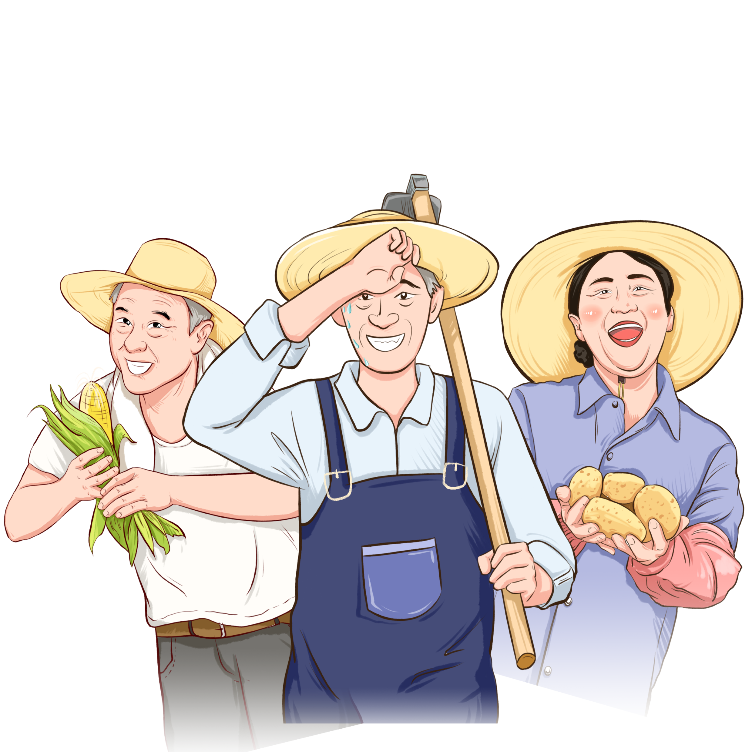
Măng Non
Măng Non

Slide 2
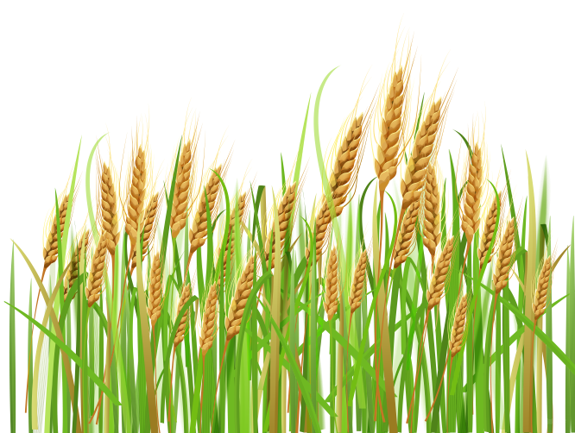
* Năng lực đặc thù:
- HS tìm hiểu lịch sử thông qua việc mô tả được một số nét văn hóa ở làng quê truyền thống và nhà ở của người dân vùng Đồng bằng Bắc Bộ.
* Năng lực chung: năng lực tự chủ, giao tiếp, hợp tác,
* Phẩm chất: yêu nước, giữ gìn truyền thống, ham học hỏi, tìm tòi.

Slide 4
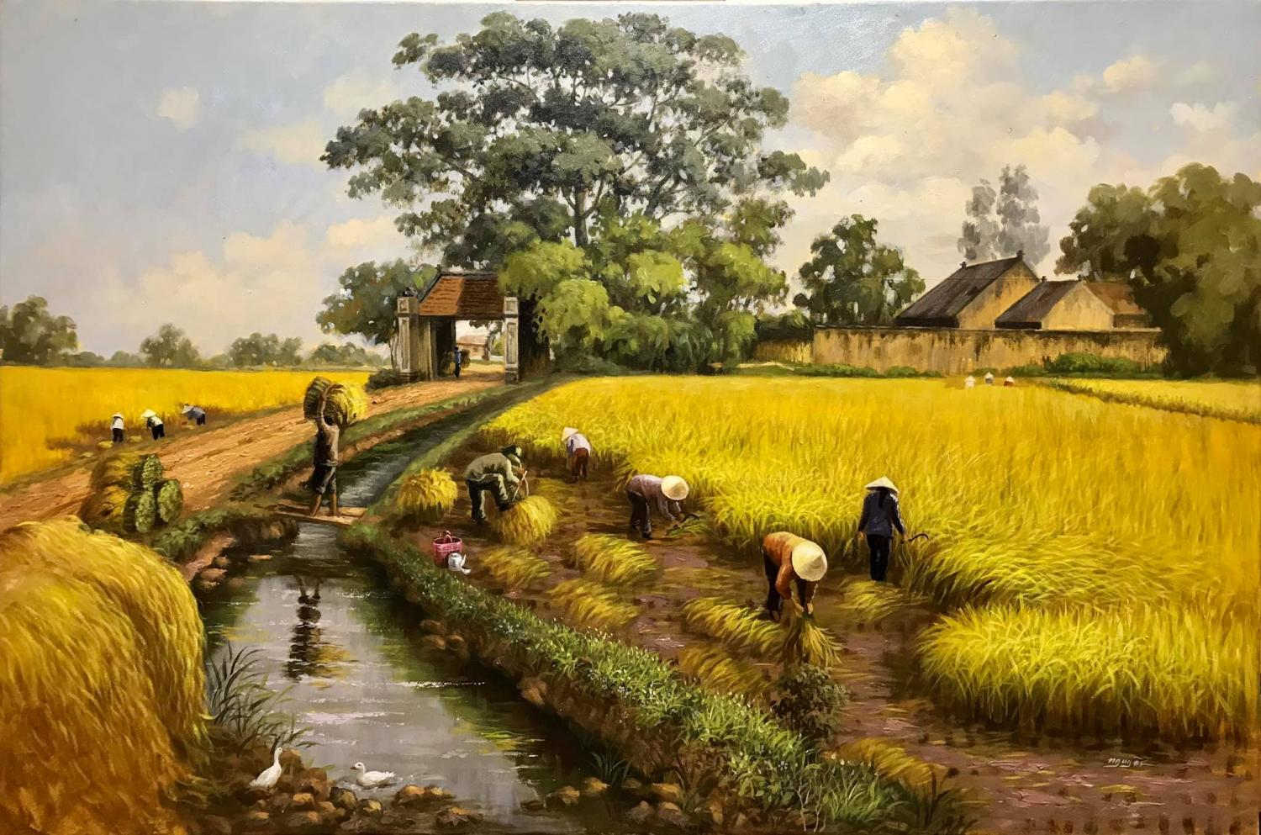
Quan sát bức tranh và dựa vào hiểu biết của em, hãy giới thiệu một số nét văn hoá tiêu biểu ở vùng Đồng bằng Bắc Bộ.

Slide 5
Quan sát bức tranh và dựa vào hiểu biết của em, hãy giới thiệu một số nét văn hoá tiêu biểu ở vùng Đồng bằng Bắc Bộ.
Nét văn hóa tiêu biểu ở vùng Đồng bằng Bắc Bộ là có các làng quê truyền thống đặc trưng của vùng.

Slide 7
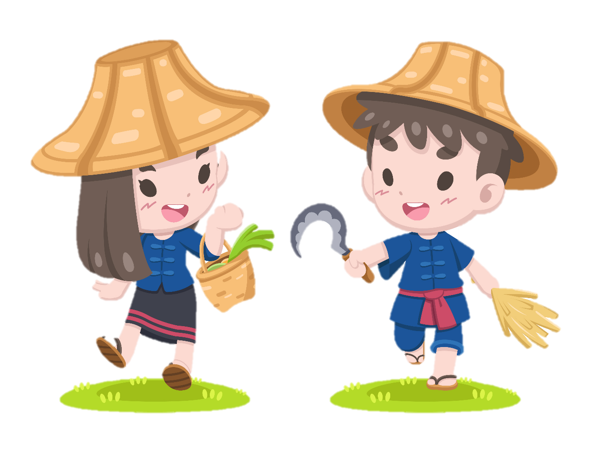

Slide 8
Đọc thông tin và quan sát hình 2 đến 4, em hãy:
Mô tả một số nét văn hoá nổi bật của làng quê truyền thống vùng Đồng bằng Bắc Bộ.

Slide 9
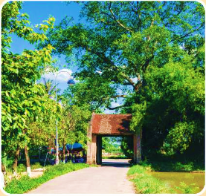
Ở các làng quê truyền thống Bắc Bộ thường có lũy tre xanh, cổng làng, cây đa, giếng nước, sân đình. Một số làng còn có đền, chùa, miếu,…
Cổng làng là cửa ngõ ra vào làng, là nơi người dân dừng nghỉ chân, hóng mát, cũng là nơi trẻ em tụ tập, cùng vui đùa,…
Cây đa tạo bóng mát thường được trồng ở đầu làng, cuối làng hoặc ở vị trí trung tâm, bên cạnh các di tích lịch sử - văn hóa.
Hình 2: Cổng làng Đường Lâm (thành phố Hà Nội)

Slide 10
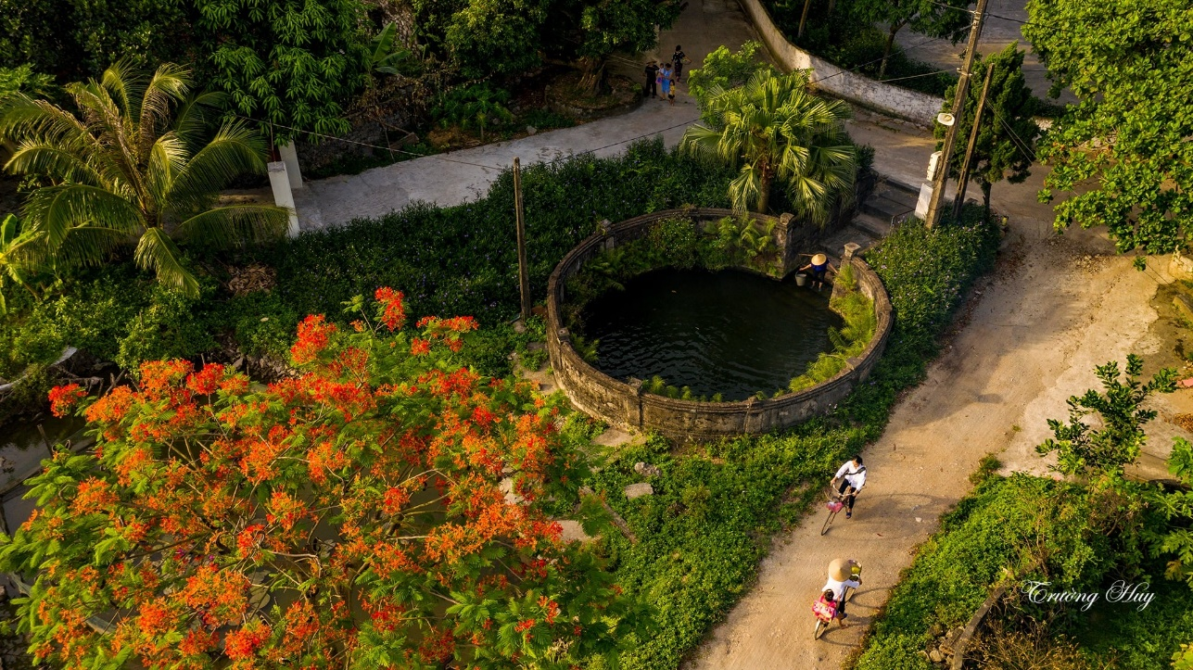
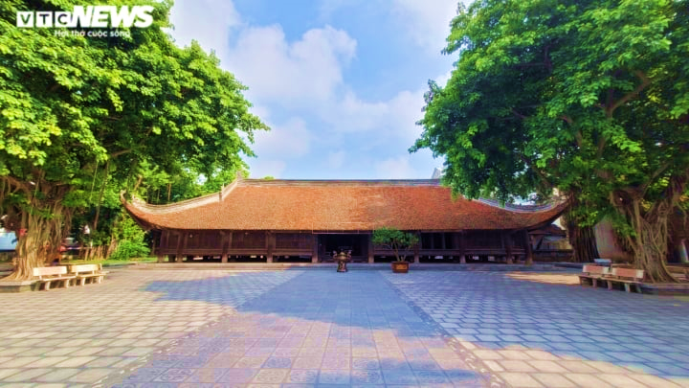
Đình là nơi thờ Thành hoàng, thường được xây dựng ở vị trí trung tâm. Sân đình là nơi diễn ra các sinh hoạt văn hóa chung của làng.
Giếng làng trước đây là nơi cung cấp nguồn nước sinh hoạt chính cho dân làng.

Slide 11
Mô tả một số nét văn hoá nổi bật của làng quê truyền thống vùng Đồng bằng Bắc Bộ.

Slide 12
Đây là hình ảnh một trong những cổng làng tiêu biểu ở làng quê vùng Đồng bằng Bắc Bộ. Cổng làng là cửa ngõ ra vào làng, bên cạnh có cây đa toả bóng mát, nơi người dân dừng chân nghỉ ngơi, cũng là nơi trẻ em tụ tập cùng vui đùa, hóng mát,...
Hình 2: Cổng làng Đường Lâm (thành phố Hà Nội)

Slide 13
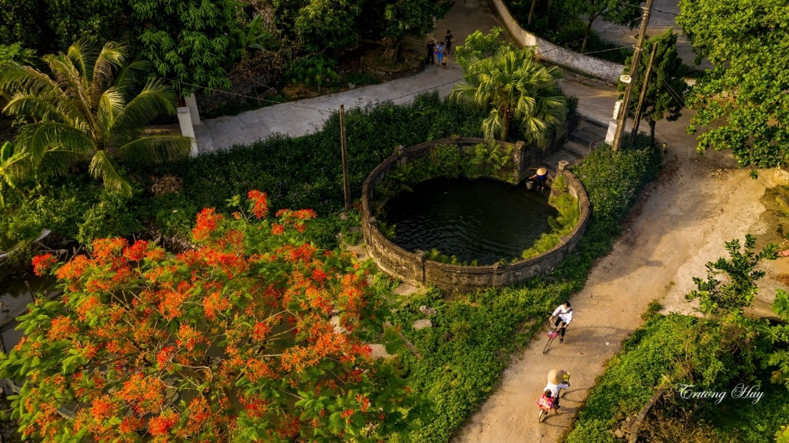
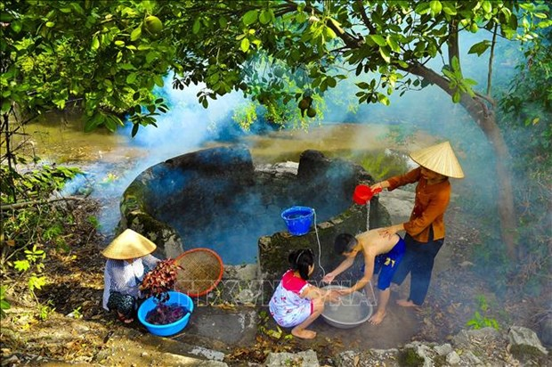
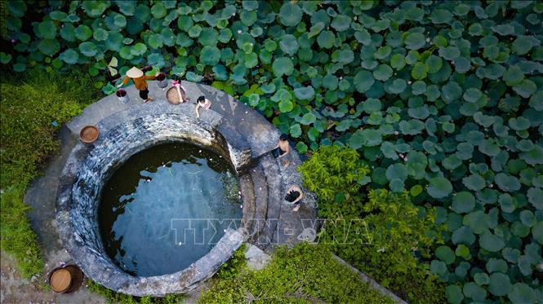
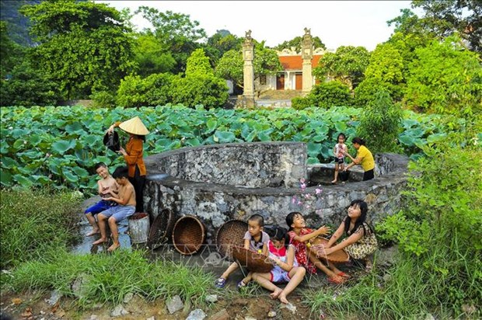
Đây là hình ảnh một trong những giếng làng truyền thống ở Đồng bằng Bắc Bộ vẫn còn được lưu giữ đến ngày nay. Giếng làng thường to, rộng, nằm ở vị trí giao thông thuận tiện của làng. Giếng nước là nơi cung cấp nước sinh hoạt, đồng thời cũng là nơi tắm, giặt của nhiều người dân trong làng.

Slide 14
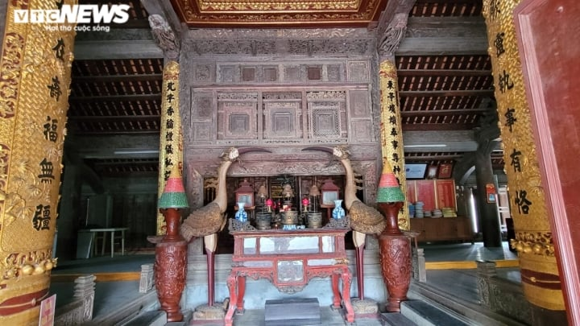
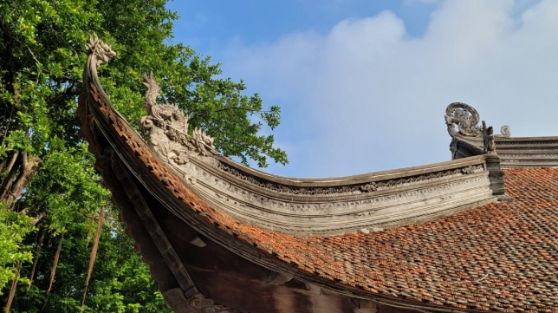
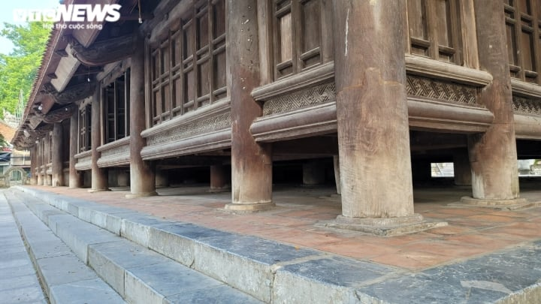
Đây là một trong những ngôi đình cổ kính nhất của đất Kinh Bắc ở thành phố Từ Sơn (tỉnh Bắc Ninh) vẫn còn giữ được nguyên vẹn cho đến ngày nay. Đình được xây dựng vào đầu thế kỉ XVIII, thờ các vị Thành hoàng gồm: Cao Sơn đại vương (thần Núi), Thuỷ Bá đại vương (thần Nước) và Bách Lệ đại vương (thần Đất) cùng các vị thần có công lập làng. Đình có sân rất rộng, bằng phẳng, là nơi diễn ra nhiều hoạt động văn hoá chung của làng.

Slide 15
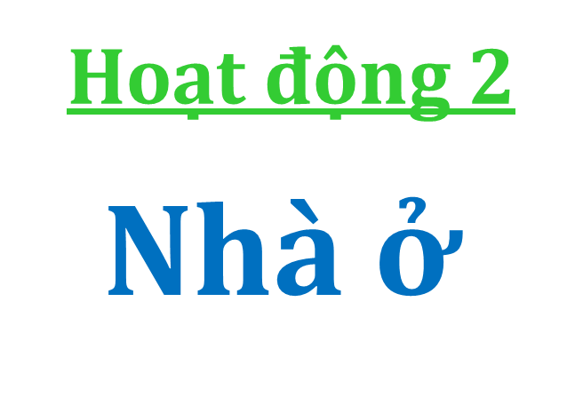

Slide 16
Đọc thông tin và quan sát hình 5, 6, em hãy:
+ Mô tả nét chính về nhà ở truyền thống của người dân vùng Đồng bằng Bắc Bộ.
+ Cho biết điểm khác nhau giữa nhà ở hiện nay với nhà ở truyền thống của người dân vùng Đồng bằng Bắc Bộ.

Slide 17
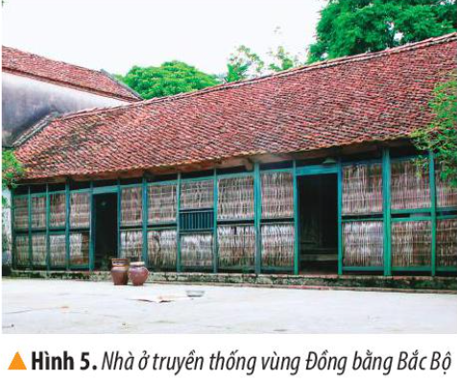
Trước đây, người dân vùng Đồng bằng Bắc Bộ thường ở trong những ngôi nhà được đắp bằng đất hoặc xây bằng gạch, mái lợp lá hoặc ngói. Nhà thường có ba gian. Gian chính là nơi thờ cúng và tiếp khách. Hai gian bên gọi là buồng, dùng làm phòng ngủ hoặc chứa thóc, gạo, đồ dùng,…

Slide 18
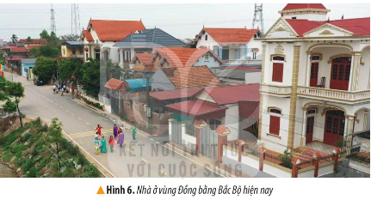
Ngày nay, nhà ở của người dân có sự thay đổi theo hướng hiện đại và tiện nghi hơn.

Slide 19
+ Mô tả nét chính về nhà ở truyền thống của người dân vùng Đồng bằng Bắc Bộ.
+ Cho biết điểm khác nhau giữa nhà ở hiện nay với nhà ở truyền thống của người dân vùng Đồng bằng Bắc Bộ.

Slide 20
Đây là hình ảnh ngôi nhà truyền thống ở huyện Chương Mỹ (thành phố hà Nội) hiện nay vẫn được lưu giữ. Trước đây, ngôi nhà truyền thống ở vùng Đồng bằng Bắc Bộ thường được đắp bằng đất hoặc xây bằng gạch, mái lợp lá hoặc ngói. Nhà thường có ba gian hoặc năm gian tùy vào điều kiện kinh tế và các thành viên trong gia đình. Gian chính là nơi thờ cúng và tiếp khách. Hai gian bên gọi là buồng, dùng làm phòng ngủ hoặc chứa thóc, gạo, đồ dùng, ... Những tấm liếp trước hiên nhà được đan bằng tre, nứa,.. để che nắng, mưa.

Slide 21
Cho biết nhà ở hiện nay của người dân vùng Đồng bằng Bắc Bộ có điểm gì khác với nhà ở truyền thống?

Slide 22
Đây là hình ảnh những ngôi nhà ở hiện nay của người dân thôn Tầm Tang (huyện Văn Giang, tỉnh Hưng Yên). Hình ảnh cho thấy sự khác biệt với ngôi nhà truyền thống, nhà ở hiện nay được xây bằng gạch, nhiều tầng, khang trang, hiện đại.

Slide 23
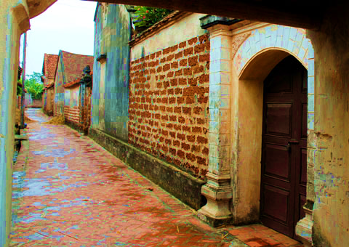
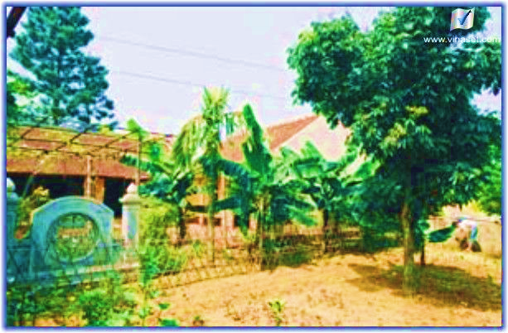
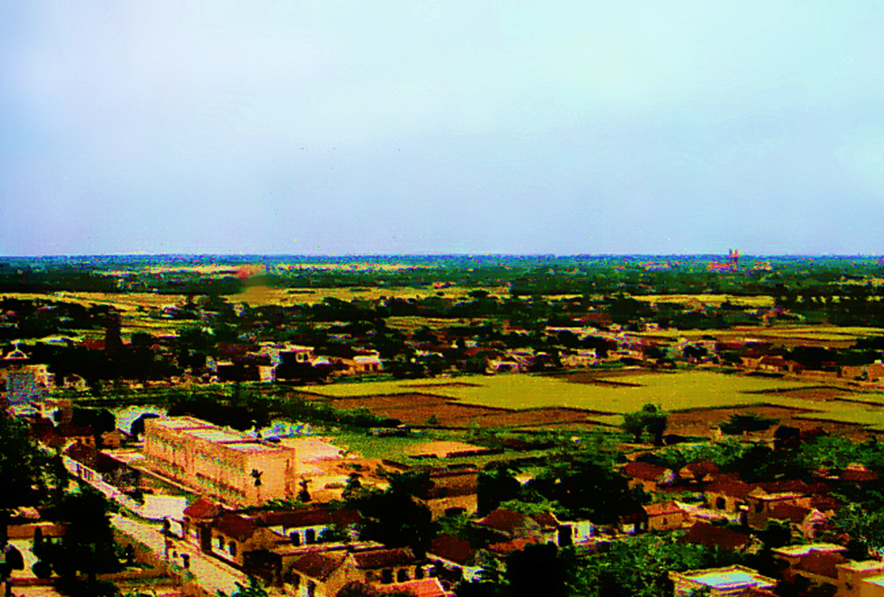
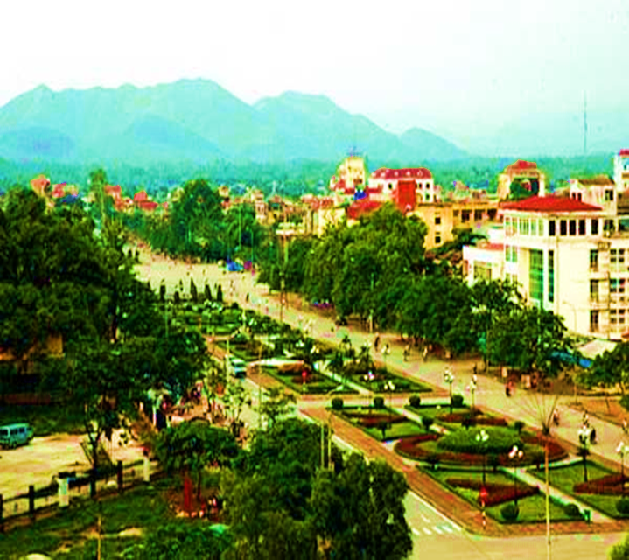
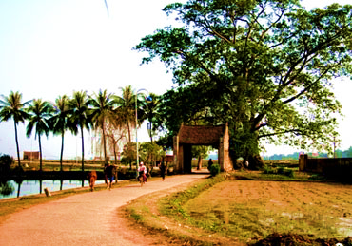
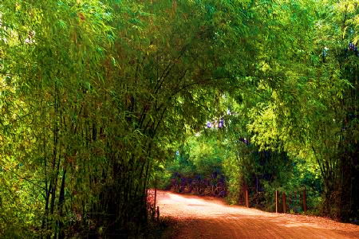
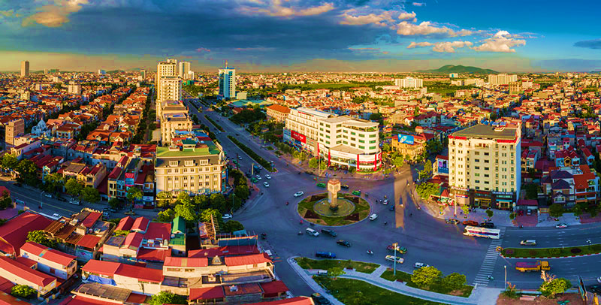
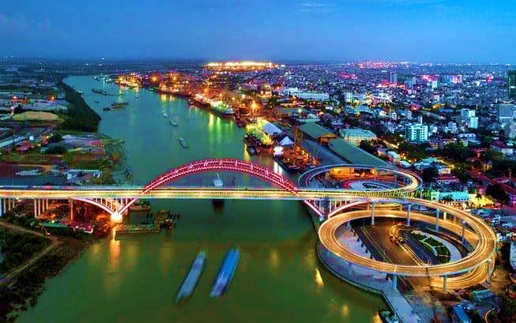
Nhà ở và Làng xóm ở đồng bằng Bắc Bộ (trước đây)
Nhà ở và Làng xóm ở đồng bằng Bắc Bộ (ngày nay)

